Slide 1

Vizsgaremek Folyamat Prezentáció
Készítette: tóth kornél, tilaji dániel gábor, szoboszlay csongor máté

Slide 2
A prezentáció témája
Vizsgaremek témája
Vizsgaremek megvalósítása

Slide 3
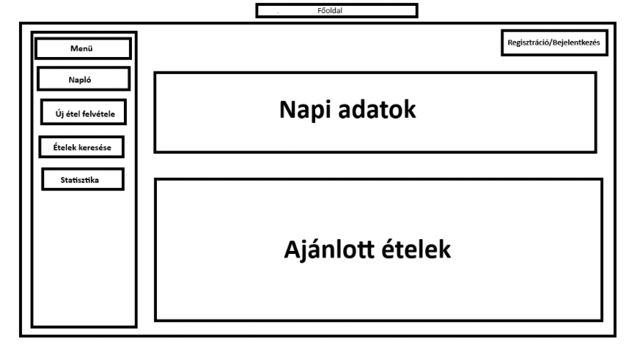
A vizsgaremek témája: Főoldal

Slide 4
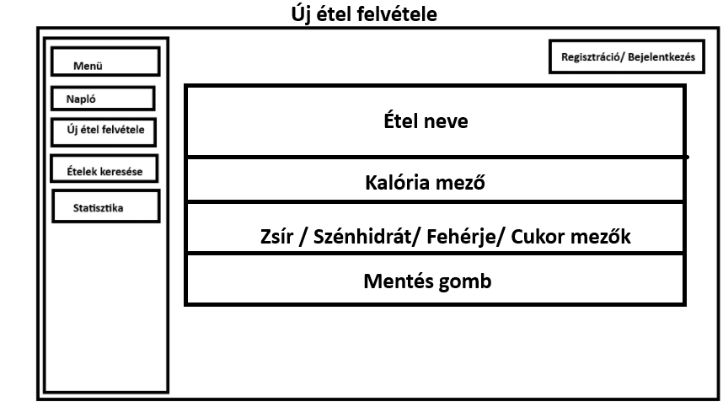
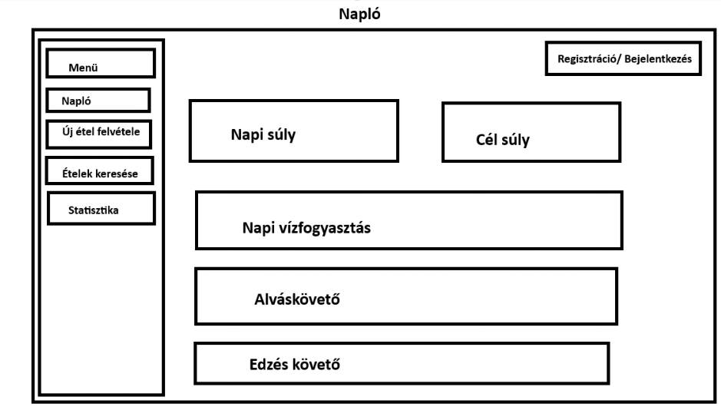
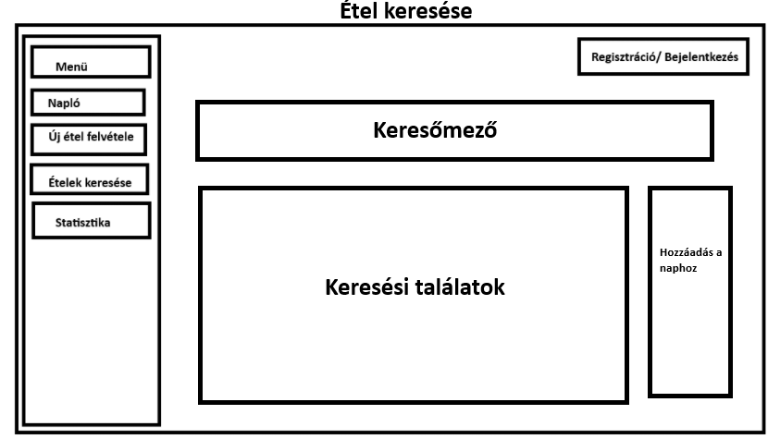
Aloldalak

Slide 5
Technológiai stack
Programozási Nyelv: C#, JS, SQL, HTML, CSS
Keretrendszerek: Microsoft.EntityFrameworkCore, Microsoft.EntityFrameworkCore.Tools, MySql.EntityFrameworkCore, ASP.NET Core, React,
Fejlesztői Programok: Visual Studio, Visual Studio Code, XAMPP
Eszközök: Postman, Lighthouse

